Slide 1


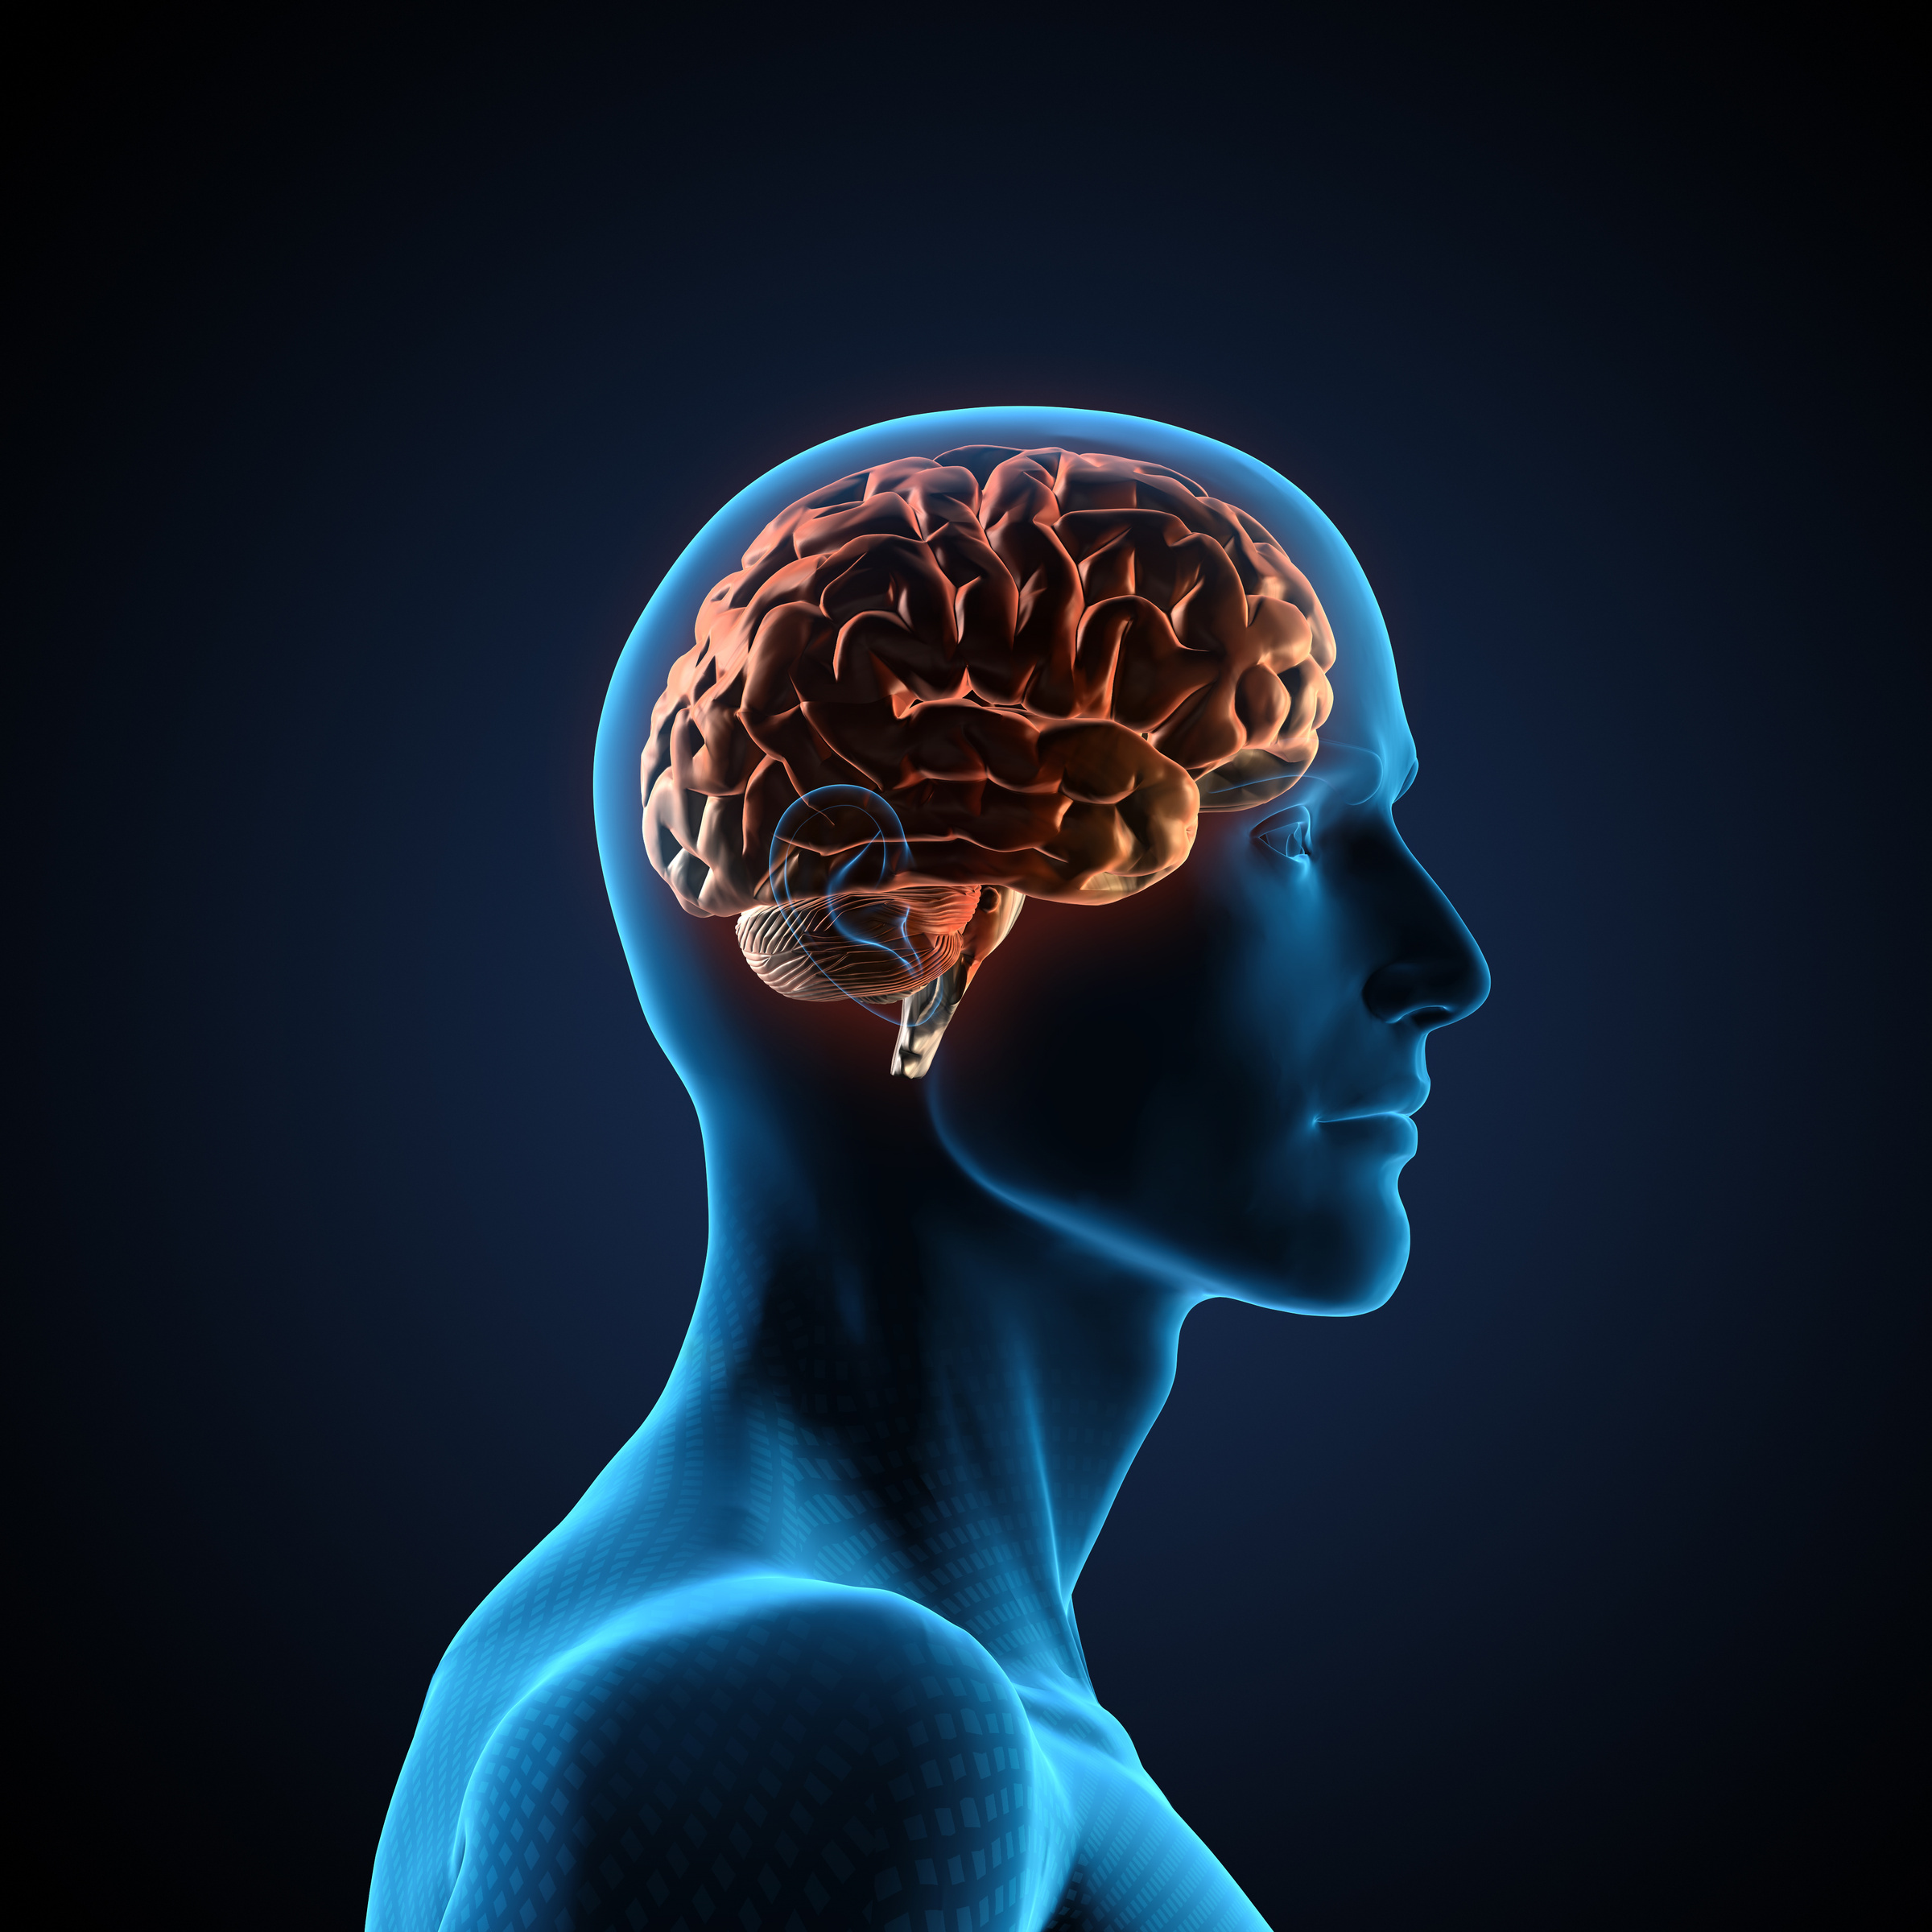

MUDR. RENATA SLANÁ
HYDROCEFALUS

Slide 2


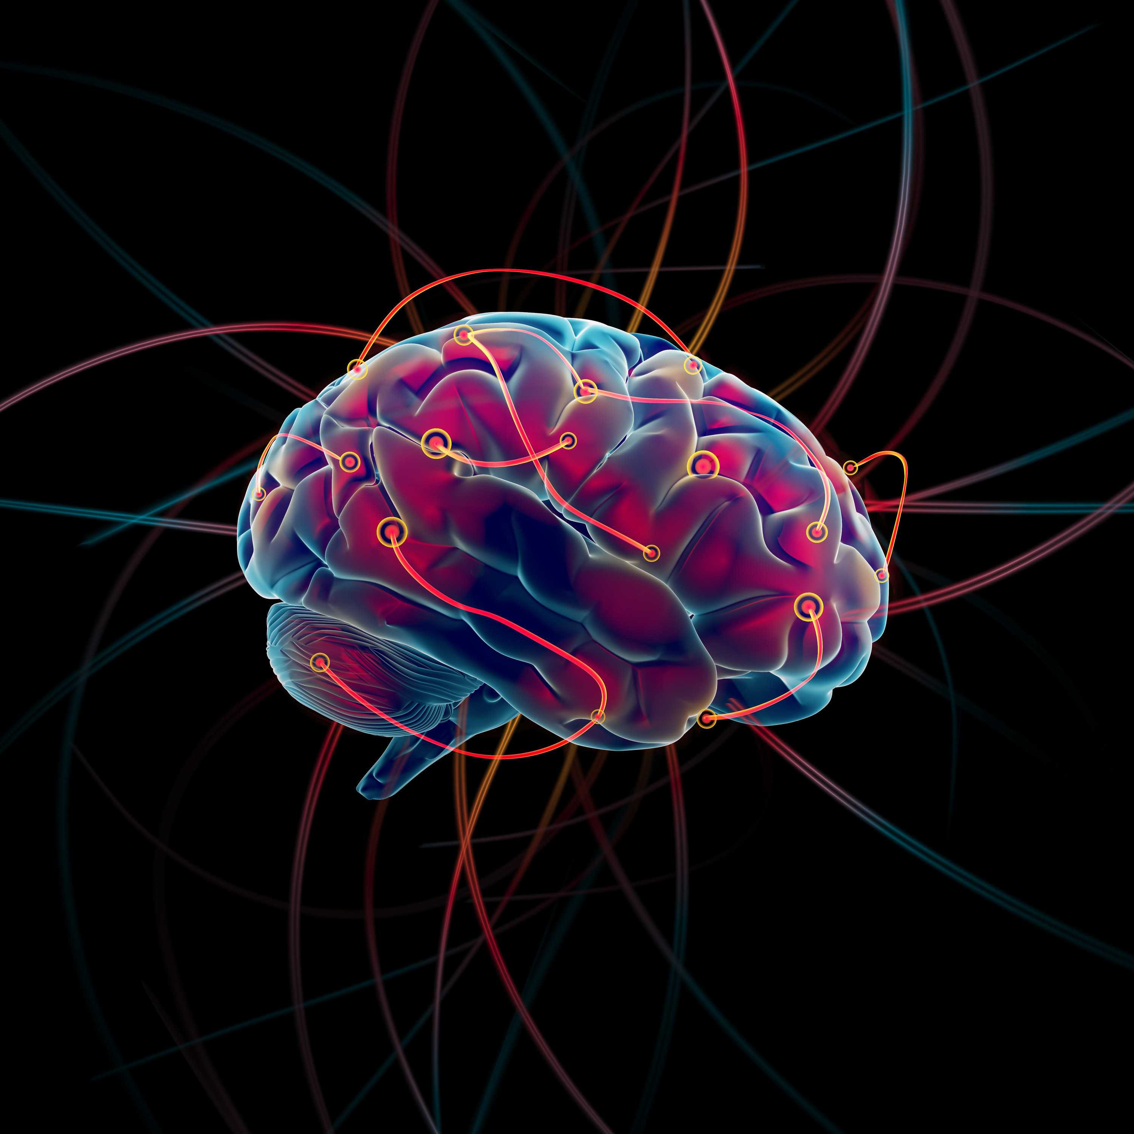


HYDROCEFALUS
PATOLOGICKÉ ROZŠÍŘENÍ KOMOROVÉHO SYSTÉMU MOZKU
Vznik:
Porucha cirkulace liquoru – obstrukce vnitřních nebo zevních mokových cest
Nadměrná produkce liquoru
Porucha vstřebávání liquoru

Slide 3

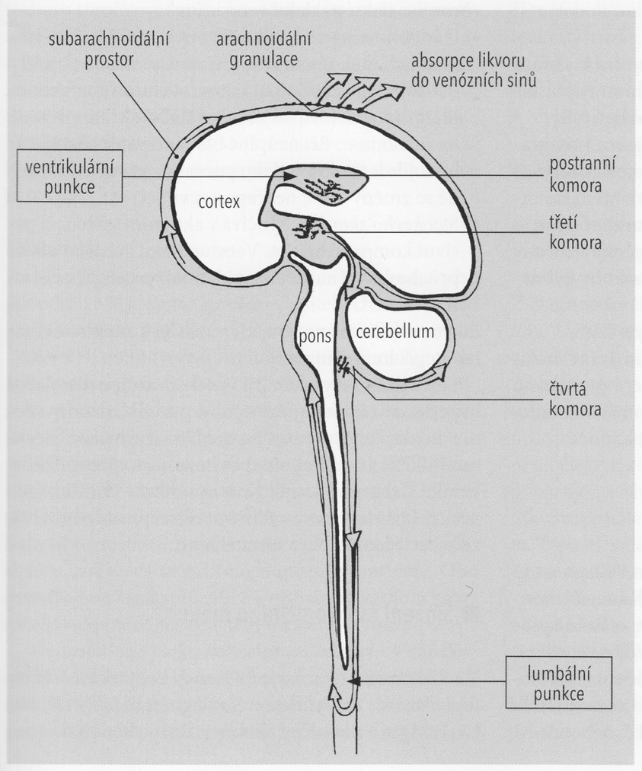
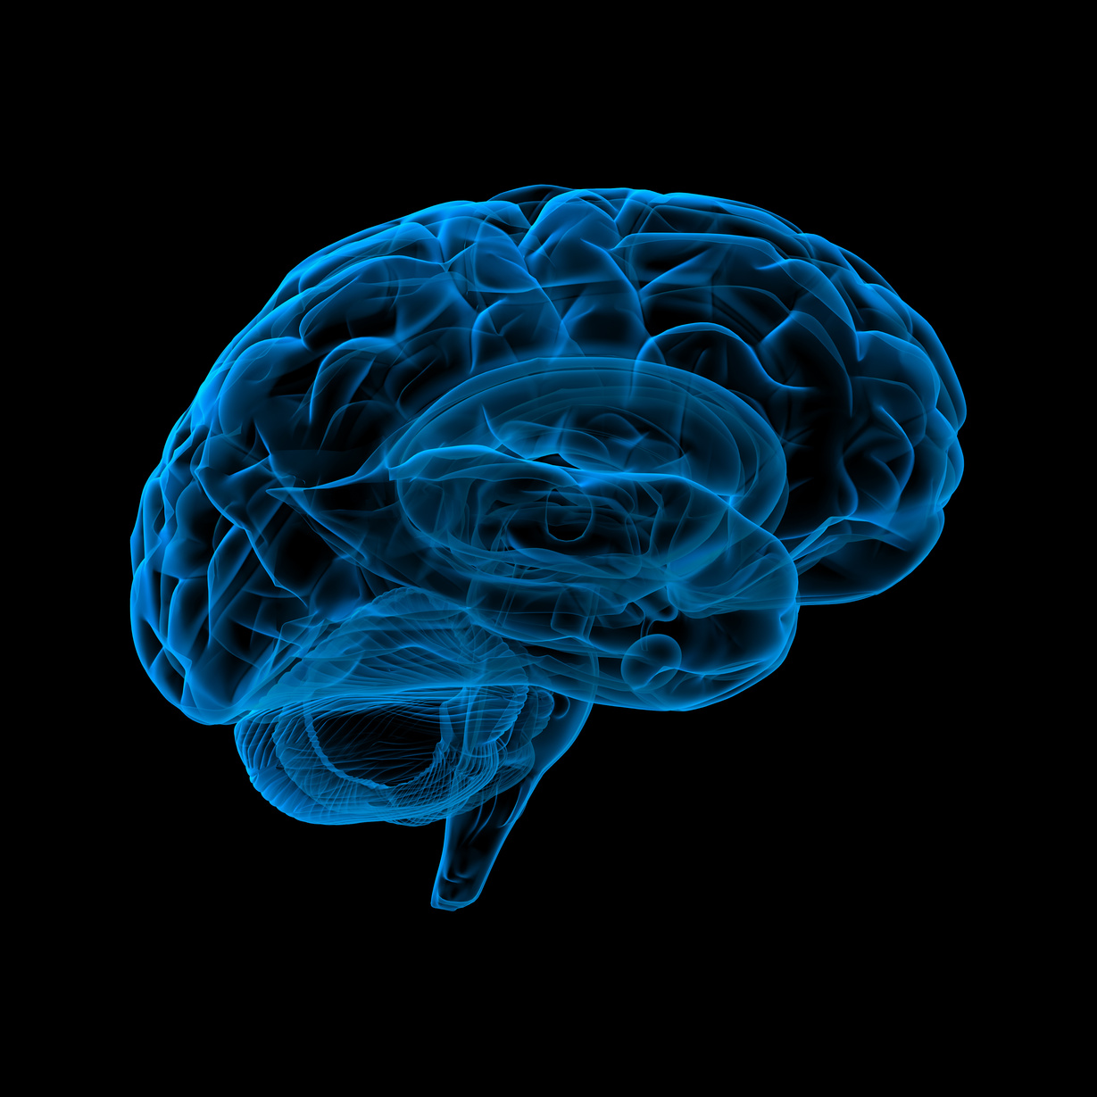

Slide 4
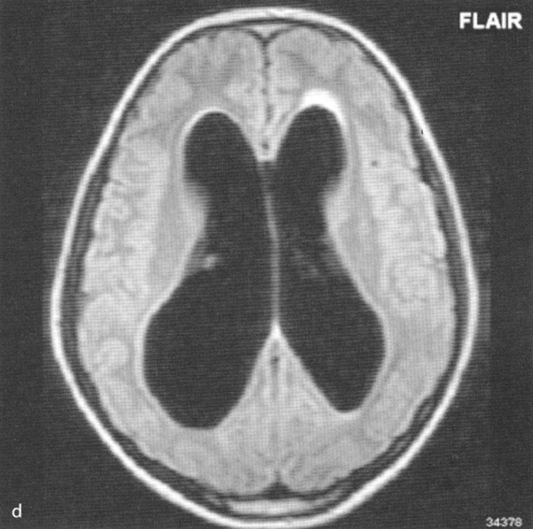
Hydrocefalus
Seidl Zdeněk, Diagnostická radiologie, Grada,2014, ISBN978-80-247-4546-6, obr1.10.1d, str.303

Slide 5
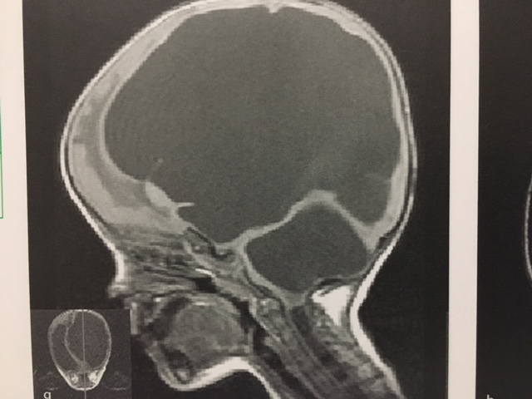
Hydrocefalus
Seidl Zdeněk, Diagnostická radiologie, Grada,2014, ISBN978-80-247-4546-6, obr1.10.1d, str.303

Slide 6

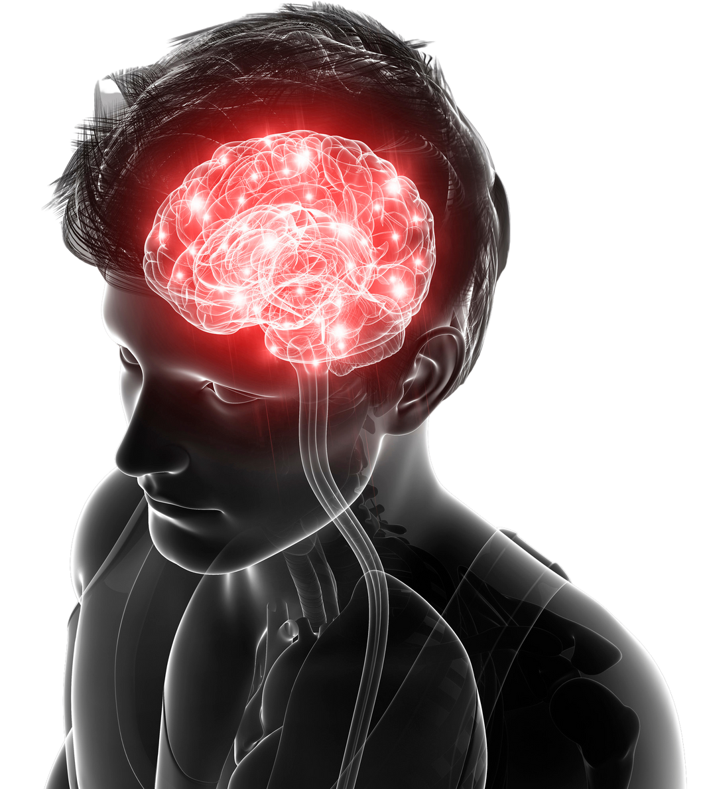

FYZIOLOGIE MM
Produkce MM - chorioidální plexy asi 10-20% mozkový a míšní parenchym
  Cirkulace z komor - do SA prostor- vstřebávání v arachnoidálních granulacích
  Vzniká 0,2-0,4ml / min , celkový objem 150ml u dospělého ( u novorozence 50ml )
celkově 500ml MM/24 hodin

Slide 7
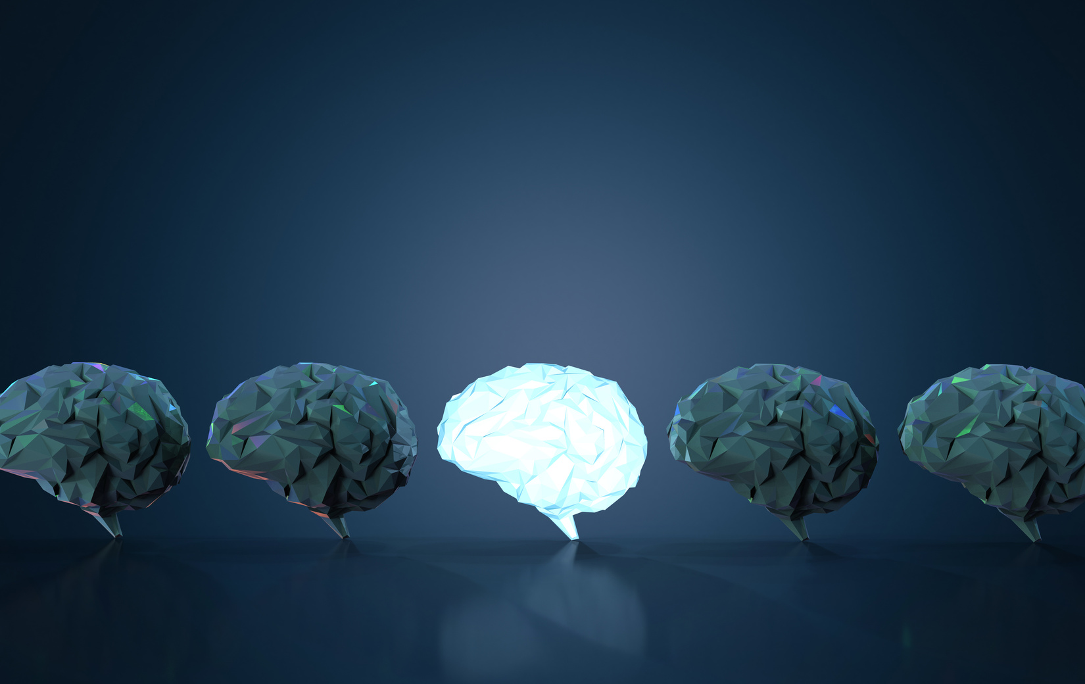
TLAK LIQUORU
  U dospělého vleže na boku 150mmH20
u dětí 180mm H20
  Vstřebávání moku ovlivňují:
tlak v liquor. cestách
tlak v durálních sinech
rezistence arachnoidálních klků

Slide 8

PATOGENEZE
  Nadměrná tvorba liquoru
  Porucha cirkulace liquoru
- obstrukce vnitřních mokových cest – intraventrikulární obstrukce
- obstrukce zevních mokových cest extraventrikulární obstrukce (nedostatečná resorpce liquoru)
  Zevní hydrocefalus - benigní ventrikulomegalie – prostorné SA prostory nad F až FP laloky, komory norm. nebo mírně prostornější ( asi opožděné vyzrávání klků, ev. potraumaticky , poinfekční)

Slide 9

NADMĚRNÁ TVORBA LIQUORU
Papilomy chorioidálního plexu
1-4% dětských tumorů
Po 1.-2. roce života
Syndrom nitrolební hypertenze
( u papilomů častý i obstrukční HC)

Slide 10
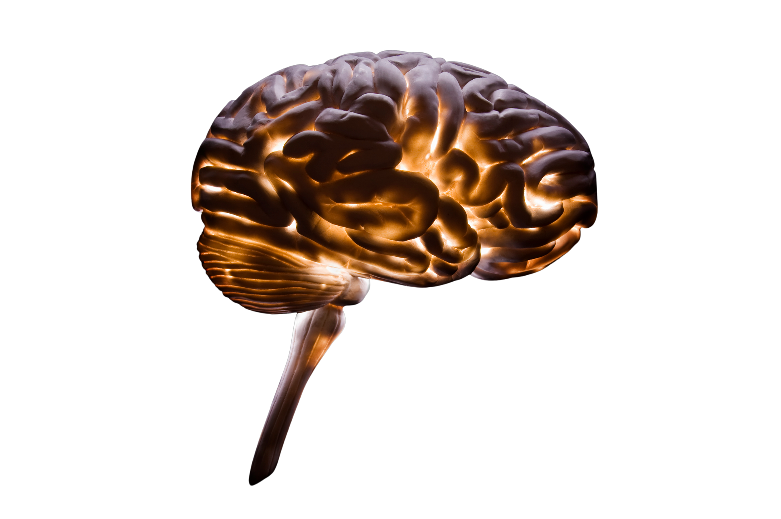
INTRAVENTRIKULÁRNÍ obstrukce
  Tumory
  Kongenitální stenosa mokovodu
(časté i sdružené malformace – spina bifida cystica atd )
  Gliotická stenosa mokovodu – posthemorrhagická, po perinat. infekcích
  Neprůchodnost výtokové části IV. komory
  Chiari malformace
  Dandy Walker syndrom ( agenese vermis mozečku ,dilatace IV. komory, zvětšení zadní jámy)

Slide 11
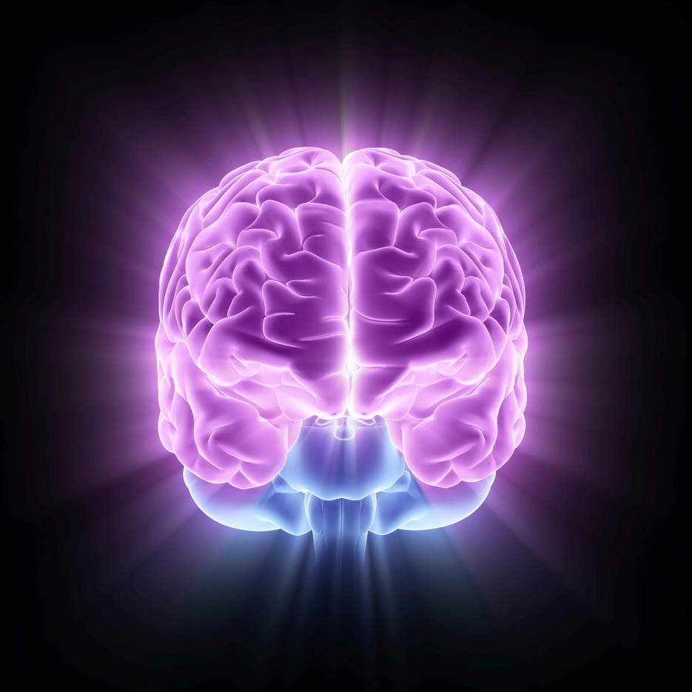
EXTRAVENTRIKULÁRNÍ OBSTRUKCE
  Komunikující HC
  Hemorrhagie , zánět ….arachnoidální srůsty sníží se prostupnost SA prostor
poklesne resorpce liquoru
zvýší se ICP
rozšíří se SA prostory a komory

Slide 12
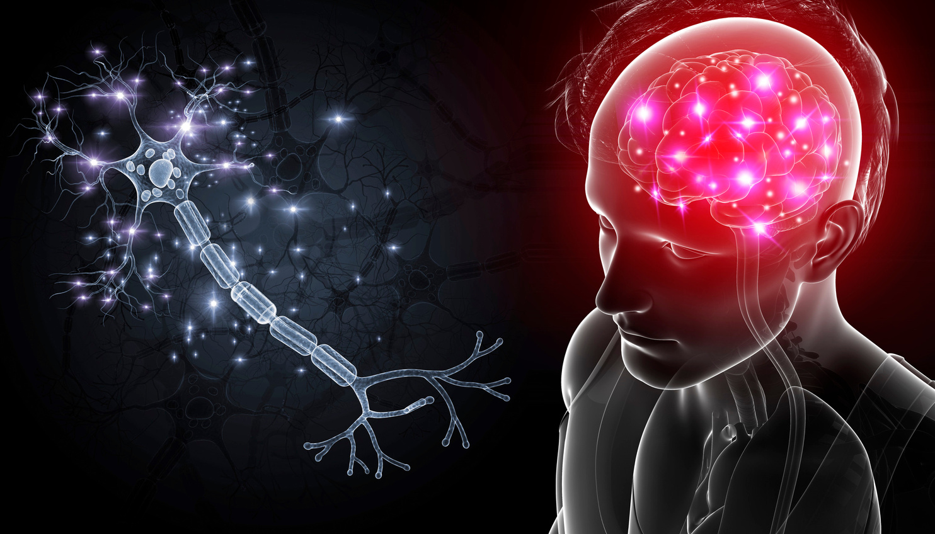
EXTRAVENTRIKULÁRNÍ OBSTRUKCE
  Komunikující HC
  Hemorrhagie , zánět ….arachnoidální srůsty sníží se prostupnost SA prostor
  poklesne resorpce liquoru
  zvýší se ICP
  rozšíří se SA prostory a komory

Slide 13
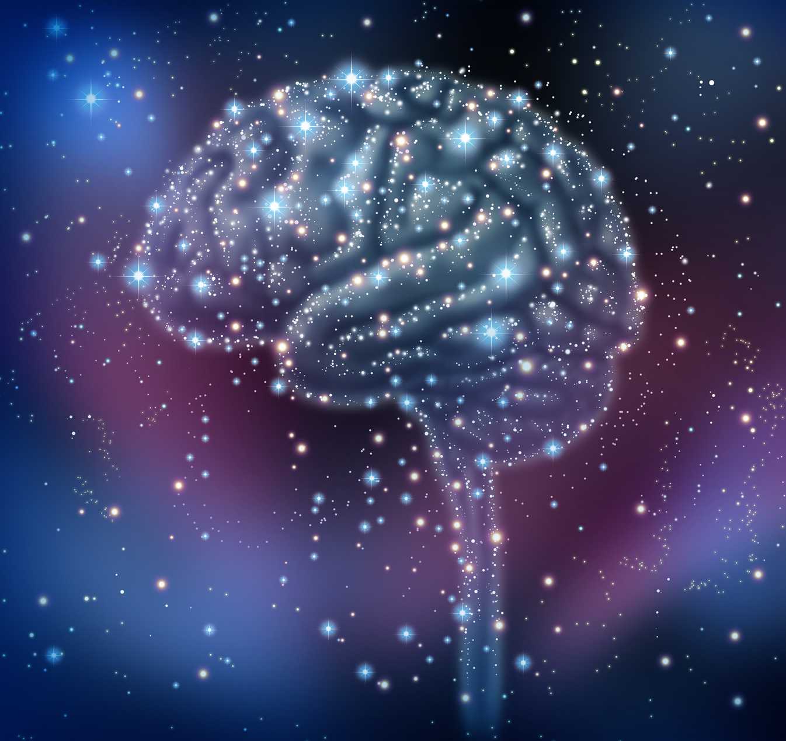
NORMOTENZNÍ HYDROCEFALUS
  Pomalu progredující ventrikulomegalie s narůstajícím poškozením bílé hmoty
  Ještě normální tlak liquoru v mokových cestách
  U dětí – hraniční kompenzace zevního hydrocefalu- neúplná obstrukce absorpce liquoru ( souvislost s IVH, traumaty, NCh výkony)

Slide 14

HC - KLINICKÉ PŘÍZNAKY
Ovlivňující faktory:
- věk při manifestaci
- dynamika růstu ICP
- trvání IC hypertenze
- přítomnost strukturální léze

Slide 15
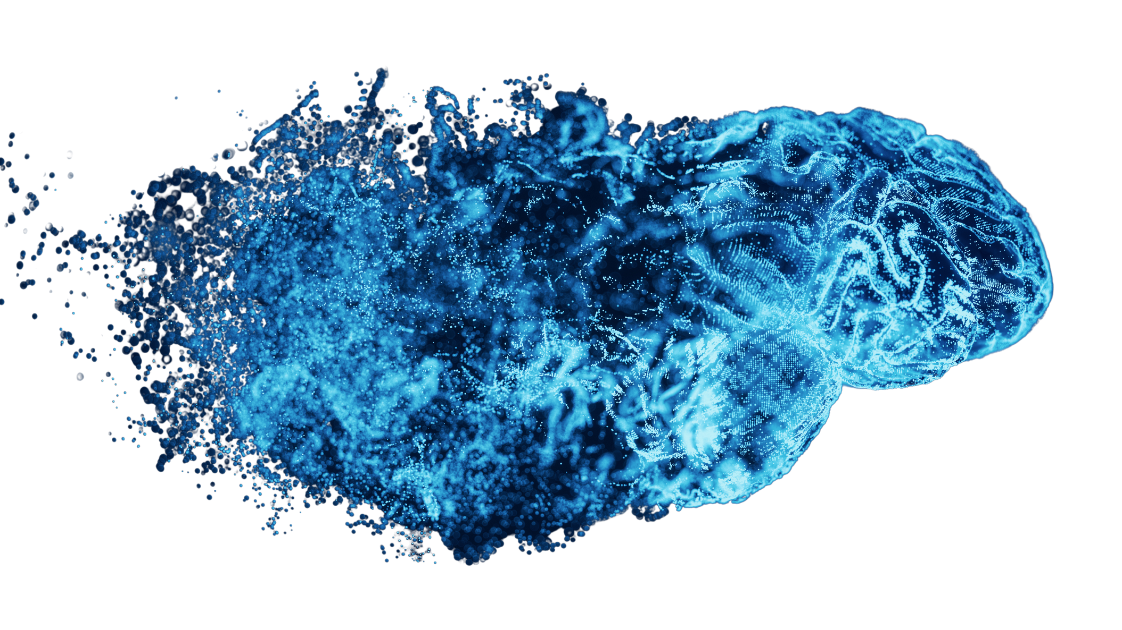
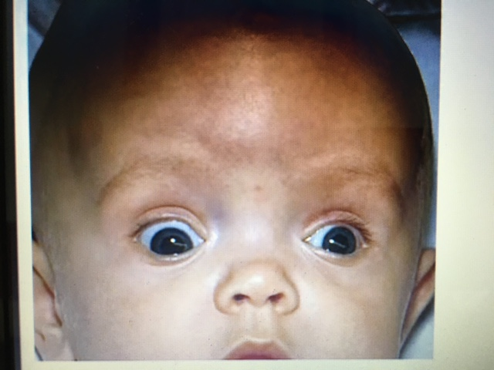
HC KLINICKÉ PŘÍZNAKY
  Do 2 let
progresivní zvětšování hlavičky
klenuté čelo, větší neurokranium
rozestouplé švy
napjatá fontanela
diverg. strabismus a rotace bulbů dolů…příznak zapadajícího slunce
spasticita
porucha sání, polykání , slinění , aspirace
zvracení, somnolence, kardiopulm. selhávání

Slide 16
HC KLINICKÉ PŘÍZNAKY
  2-10 let
příznaky nitrolební hypertenze
bolest hlavy, zvracení, strabismus , somnolence
edém papil zrakových nervů
ložiskové příznaky

Slide 17
VYŠETŘENÍ
  obvod hlavičky
  Sono mozku
  MR mozku
  CT mozku

Slide 18
HYDROCEFALUS- LÉČBA
  Neurochirurgická
  VP drenáž- zkrat mezi komorami a vhodným extrakraniálním prostorem
  odstranění překážky v mokových cestách

Slide 19
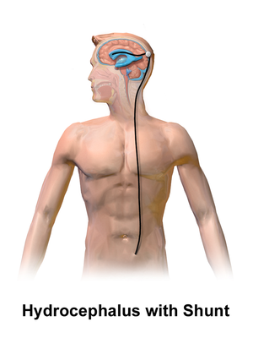
VENTRIKULO-PERITONEÁLNÍ DRENÁŽ
https://www.wikiskripta.eu/w/Soubor:RtgVPshunt.jpg

Slide 20
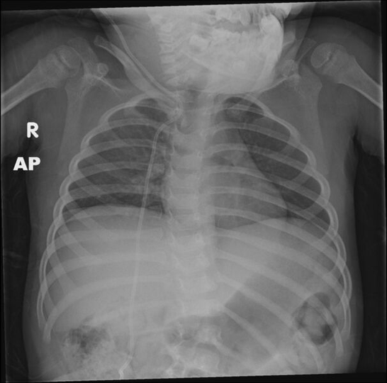
VENTRIKULO-PERITONEÁLNÍ DRENÁŽ
https://www.wikiskripta.eu/w/Soubor:RtgVPshunt.jpg

Slide 21
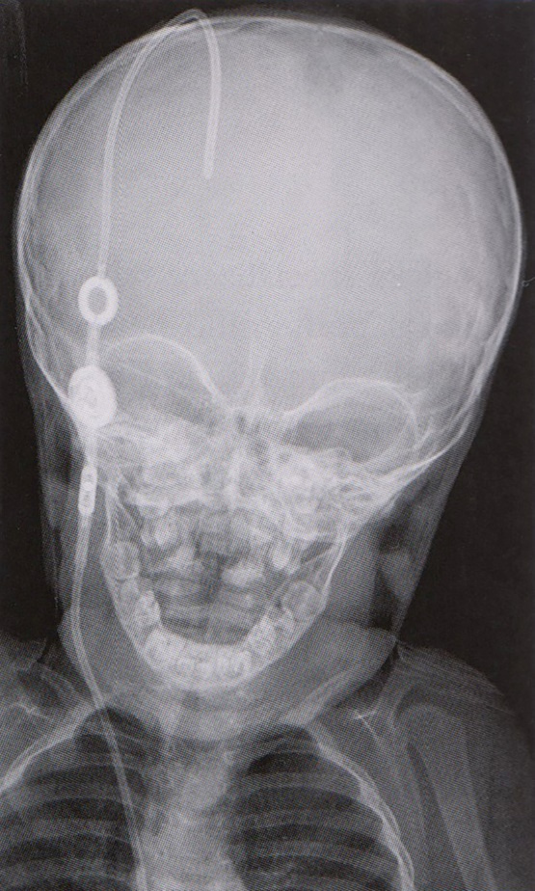
VENTRIKULO-PERITONEÁLNÍ DRENÁŽ
https://www.wikiskripta.eu/w/Soubor:RtgVPshunt.jpg

Slide 22
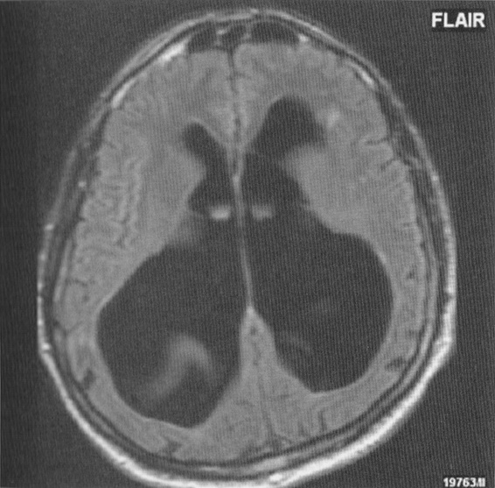
HYDROCEFALUS- VP SHUNT
SEIDL ZDENĚK, DIAGNOSTICKÁ RADIOLOGIE, GRADA,2014, ISBN978-80-247-4546-6, OBR1.10.1J, STR.305

Slide 23
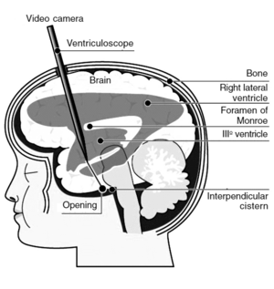
ENDOSKOPICKÁ OPERACE
SEIDL ZDENĚK, DIAGNOSTICKÁ RADIOLOGIE, GRADA,2014, ISBN978-80-247-4546-6, OBR1.10.1J, STR.305

Slide 24
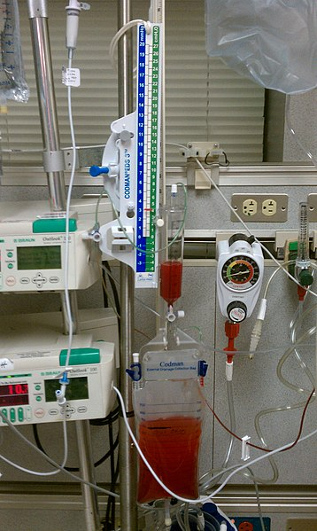
ZEVNÍ KOMOROVÁ DRENÁŽ
https://www.wikiskripta.eu/w/Soubor:EVD-ICH.jpg

